Slide 1
Projekt Kvinna, hälsa och arbete
- arbetslivsinriktat stöd för att gå till arbete
Arbetsmarknadsförvaltningen
30/5 2024

Slide 2
Projektägare: Uppsala kommun Projekttid: 2023-08-01-2025-07-31 Finansiär: Samordningsförbundet, Region Uppsala

Slide 3
Inom ramen för insatser utgår två utbildnings- och jobbcoacher, förankrade i området, från Utbildnings- och jobbcenter i Gottsunda och arbetar uppsökande i Gottsunda och Bäcklösa.
Syftet med insatsen är att påskynda etableringen för utrikesfödda kvinnor, med kort tidigare skolbakgrund eller som aldrig yrkesarbetat i Sverige, att komma in på arbetsmarknaden.

Slide 4
Projektmål
Det övergripande målet med insatsen är att genom ett uppsökande arbete bidra till ett jämställt arbetsmarknadsinträde med fokus på utrikesfödda kvinnor som står långt från arbetsmarknaden.
Genom det uppsökande arbetet skapas kontakt med människor som själva inte söker information och stöd på Utbildnings- och jobbcenter. Av olika anledningar kan dessa individer ha svårt att känna till sina rättigheter och skyldigheter. Målet med insatsen är att individerna ska få det stöd de behöver och har rätt till.
Insatsen ska även bidra till att fler kvinnor känner till öppen förskola och förskola, vilket är en viktig förutsättning för arbetsmarknadsinträde samt barns språkliga utveckling. Målet är även att minst 200 kvinnor ska kontaktas under insatsen och minst 150 kvinnor ska ta del av Utbildnings- och jobbcenters verksamhet. Avslutningsvis är målet att minst 30 kvinnor ska erhålla en arbetsmarknadsanställning.

Slide 6
Utbildnings- och jobbcoacherna kommer att arbeta enligt följande:
Det uppsökande arbetet kommer i första hand riktas till kvinnor bosatta i Gottsundaområdet samt i Gränby och Kvarngärdet.
I samverkan med andra aktörer såsom civilsamhället utarbeta metoder och strukturer för det uppsökande arbetet.
Motiverande samtal (MI) som en grundläggande kompetens för förändringsarbete men också som ett allmänt förhållningssätt för bemötande med fokus på samarbete och jämlikhet.
Utbildnings-och jobbcoacher ska möta individerna där de är och erbjuda, stötta och motivera till hälsofrämjande- och arbetslivsinriktade insatser med målet studier och/eller arbete.
Utbildnings-och jobbcoacherna ska informera om förskola och förskolans betydelse för barns språkutveckling och att det gynnar barnets skolgång.
Gottsunda, Bäcklösa samt Valsätra

Slide 7
Hälsopedagogen kommer att arbeta med hälsofrämjande insats på följande sätt:
Inbjuda till lunchträffar i bostadsområdet med olika teman
Bedriva gruppverksamhet med kost- och näringskunskap, teoretiskt och praktiskt.
Deltagarna ska få lära sig tillaga hälsosamma maträtter och erhålla recept.
Deltagarna ska lära sig betydelsen av en hälsosam livsstil med motion.
Insatsen ska ha ett arbetsmarknadsfokus med föreläsningar om den svenska arbetsmarknaden t ex normer och sociala koder på arbetsplatsen.
Gruppverksamhet sker på såväl dag som kvällstid för bästa möjliga tillgänglighet.
Kan även fungera som en mentor inom andra förvaltningar inom Uppsala kommun.

Slide 8
Aktivitet 2024
Womens training :
15 deltagare vid varje tillfälle. Syftet och bakgrunden är att aktivt främja kvinnors hälsa i detta fall via fysisk aktivitet på ett kvinnogym i Uppsala. Målet är att fortsatt skapa relation med hälsa som fokus.
Block-party:
Vi har arbetat uppsökande med ett koncept som vi kallar ”Block party”. Konceptet innebär att vi knackar dörr i tre lägenhetskomplex, tar kontakt och bjuder in till olika aktiviteter för både vuxna och barn. Resultatet av deltagandet blev 25 kvinnor, 18 män och 80 barn. Alla har hittills varit nöjda och tacksamma över att vi på Utbildnings- och jobbcenter ordnar dessa aktiviteter.
Återfiket:
Onsdagar, runt 20-30 kvinnor. Olika teman varje tillfälle med syfte och mål att integrera med målgruppen och skapa en drivkraft över möjligheter i samhället.
Språkcafe:
Språkcafét är ytterligare ett forum där vi bjuder in olika aktörer med möjlighet till samverkan och information om andra aktiviteter där man ka delta. Det är vidare ett öppet forum att träna på det svenska språket.

Slide 9
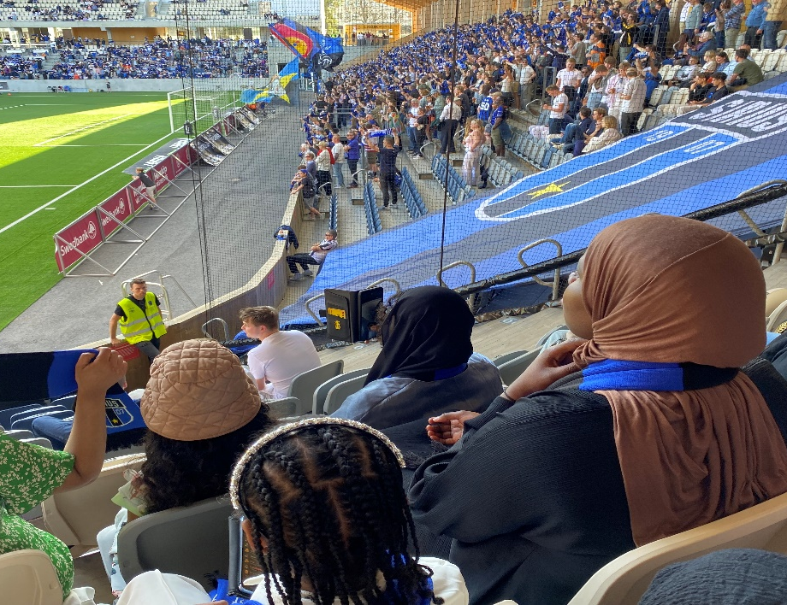
När sjalen mötte ölen
” Jag känna mig viktig”
”Jag och mina barn känna sig speciella”
”Jag mycket glad i hjärta att mina barn glada på matchen”
”Vi bara sätt fotboll på tv, nu se på riktigt”
”Mycket ovanlig och bra att barn och mamma på match”

Slide 10
Aktivitet/resultat 2024
Block party – 1 gång per månad (Trapphusmodellen)
Walk and talk (hälsa) – 1 gång per vecka
Språkcafé – 1 gång per vecka
Återfiket samverkans kafé – 1 gång i veckan
Rekryteringsmässor i mindre format – i april 2024
Öppna förskolan – tisdagar och torsdagar
Uppsökande i övrigt – studiebesök mm.
Samarbete med andra aktörer såsom föreningar etc.

Slide 11
Övrigt resultat
116 Unika deltagare har registreras enligt insatsdata redan under första året.
Rekryteringsträffar/matchningsträffar (Gottsunda/Bäcklösa), öppethus, Bäcklösa dagen,
Arbete med hälsa, samverkan med andra aktörer i både Bäcklösa samt Gottsunda

